Slide 1
FOTOGRAFI DASAR
FDIK - DESAIN PRODUK
PERTEMUAN KE 2
Dosen Pembimbing
“Muhammad Fauzi. S.Des., M.Des”

Slide 2
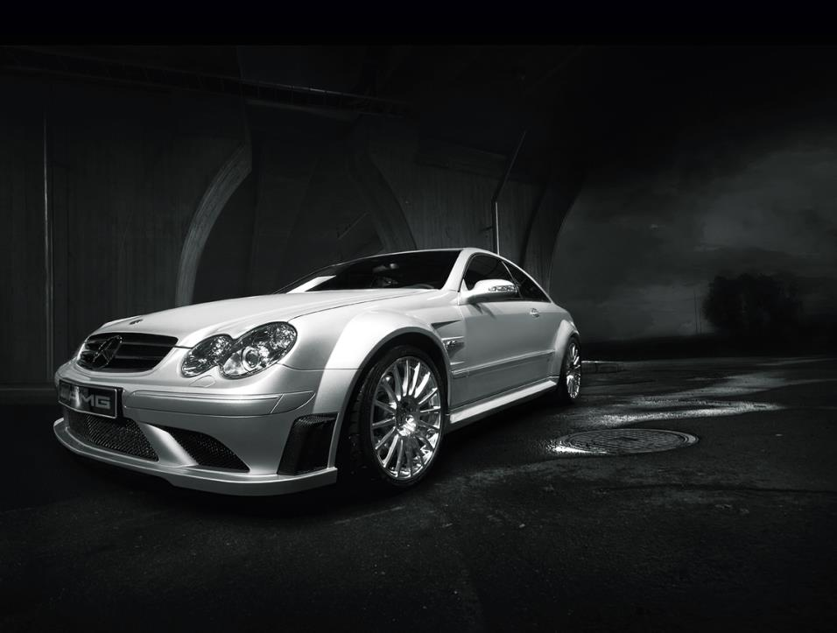
BASIC COMPOSITION TECHNIQUES

Slide 3
COMPOSITION
Menurut kamus bahasa, komposisi (composition) berarti sebuah proses penggabungan beberapa elemen menjadi satu kesatuan yang utuh. Dalam ilmu dasar fotografi, komposisi merupakan sebuah proses yang sangat vital karena dari komposisi itulah sebuah foto bisa bercerita. Dari komposisi pula sebuah foto terlihat indah dan enak dipandang untuk dinikmati.

Slide 4
Berikut ini beberapa hal yang harus kita perhatikan ketika menyusun komposisi foto :
Framing
Sudut Pemotretan (Angle of View)
Balancing
Rules of Third

Slide 5
FRAMING
Bingkai (Frame) adalah batas tepi sebuah foto, dapat berbentuk mendatar (Landscape) atau berdiri tegak (Portrait)
Pemilihan format bingkai memainkan peranan penting dalam membuat komposisi yang lebih baik karena bingkai (frame) mempengaruhi arah penglihatan seseorang sehingga memberikan kesan.

Slide 6
BINGKAI MENDATAR (LANDSCAPE / HORIZONTAL )
Framing ini memberi kesan lebar, harmoni, keteraturan, kedamaian, kestabilan dan lebih santai.
Framing ini lebih baik digunakan untuk pemotretan pemandangan dan kelompok orang banyak.

Slide 7
Kabut Pagi,
Taken by Azie – 2009 -

Slide 8
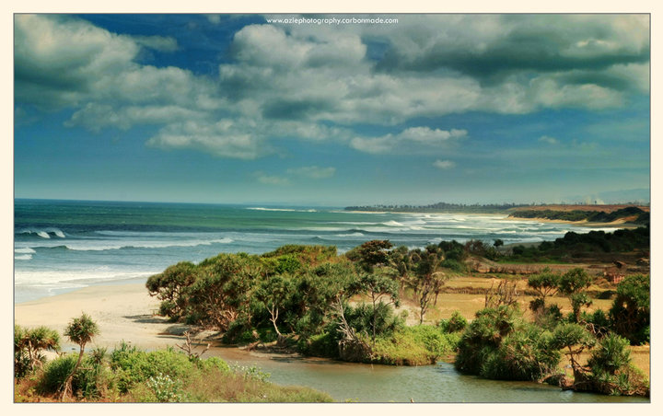
Ombak & Pantai
Taken by Azie – 2009 -

Slide 9
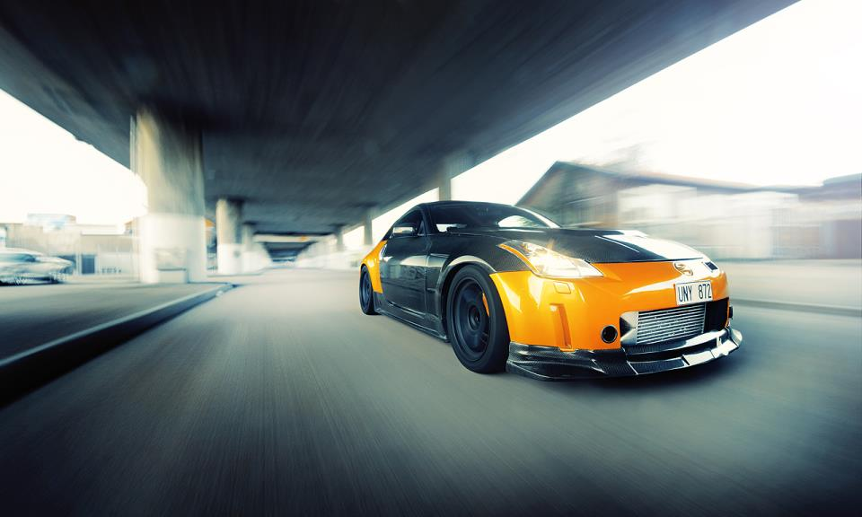

Slide 11
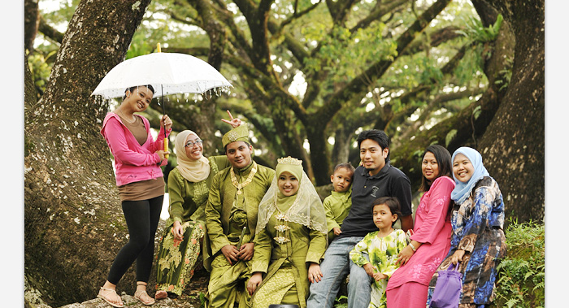

Slide 12
BINGKAI BERDIRI TEGAK (PORTRAIT / VERTIKAL)
Perbandingan sisi tinggi yang lebih lebar dibandingkan dengan sisi panjangnya. Dengan demikian secara dominan arah penglihatan seseorang cenderung dari atas kebawah atau sebaliknya (vertikal).
Framing ini memberi kesan formil, sempit dan tinggi. Dan framing ini digunakan untuk pemotretan bangunan tinggi, patung, dan objek lain yang memberikan kesan tinggi.

Slide 13
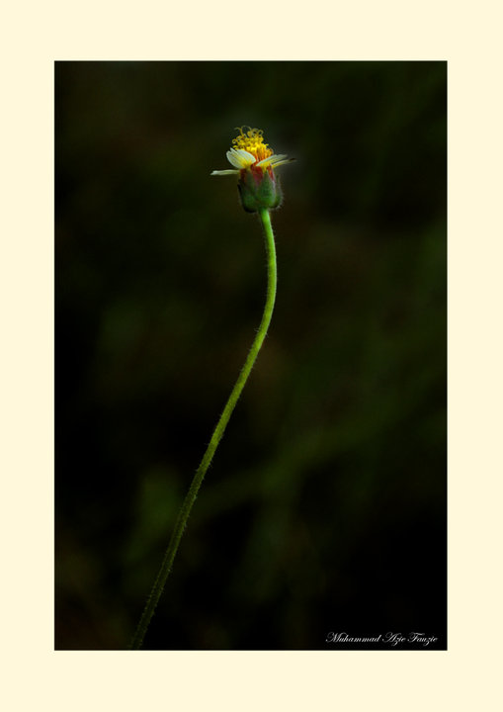
Sendiri..
Taken by Azie – 2010 -

Slide 14
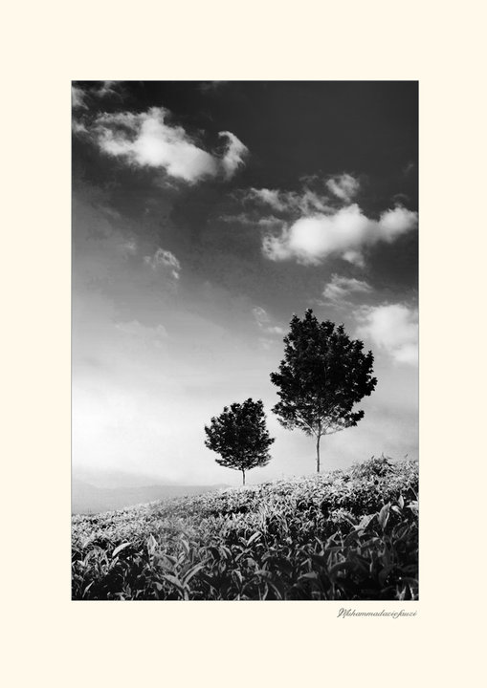
Kakak beradik
Taken by Azie – 2010 -

Slide 15
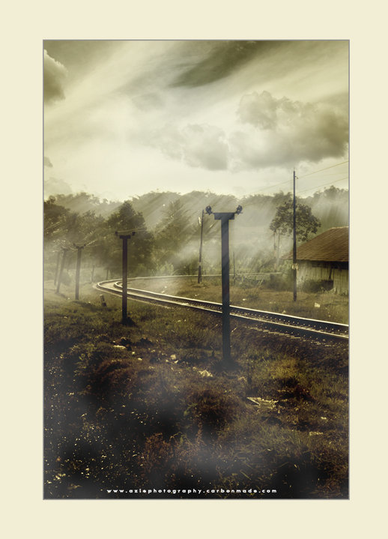
Pagi Sekali..
Taken by Azie – 2010 -

Slide 16
Sumber : Ars Thanea

Slide 17
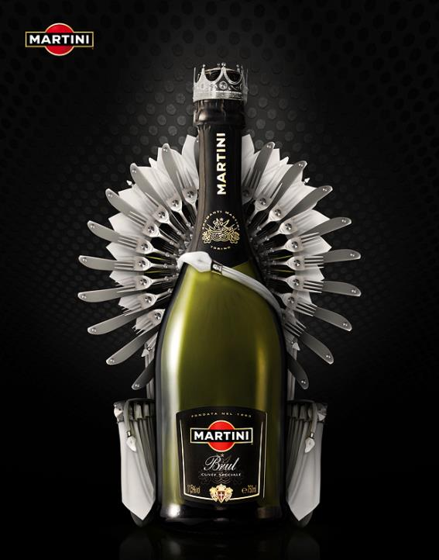
Sumber : Ars Thanea

Slide 18
SUDUT PEMOTRETAN (ANGLE OF VIEW)
Dalam fotografi agar foto yang kita hasilkan memiliki nilai dan terkesan indah harus diperhatikan mengenai masalah penggunaan sudut pengambilan gambar yang baik. Dalam fotografi dikenal beberapa sudut pengambilan gambar yang mendasar, yaitu:
1. Eye level viewing
2. Bird Eye
3. Low Angle
4. Frog Eye
5. Waist Level Viewing
6. High Handled Position

Slide 19
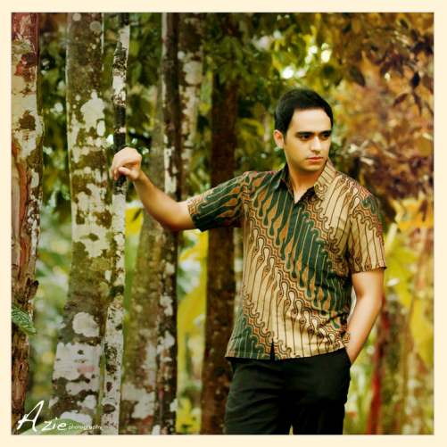
EYE LEVEL VIEWING (Pemotretan Sebatas mata posisi berdiri)

Slide 20
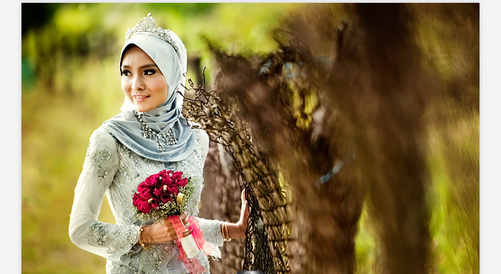

Slide 21
BIRD EYE (Pemotretan dari atas)

Slide 22
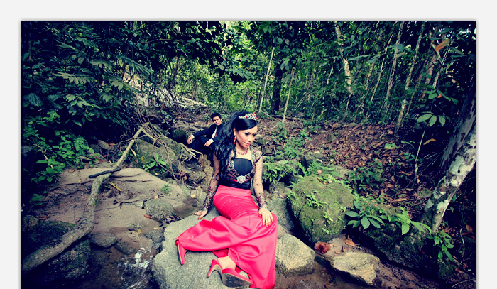

Slide 23
LOW ANGLE (Pemotretan dilakukan dari bawah)

Slide 24
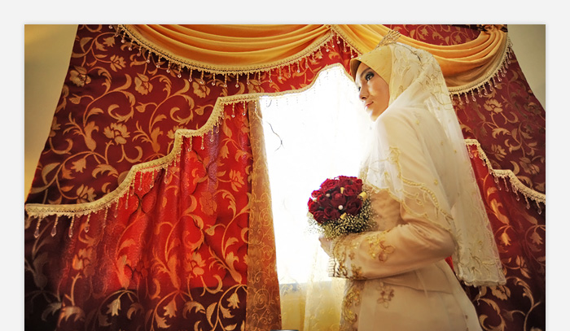

Slide 25
FROG EYE (Pemotretan dengan pandangan sebatas mata katak)

Slide 26
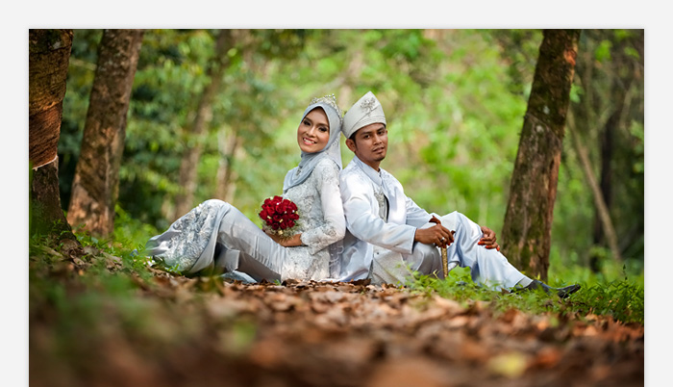

Slide 27
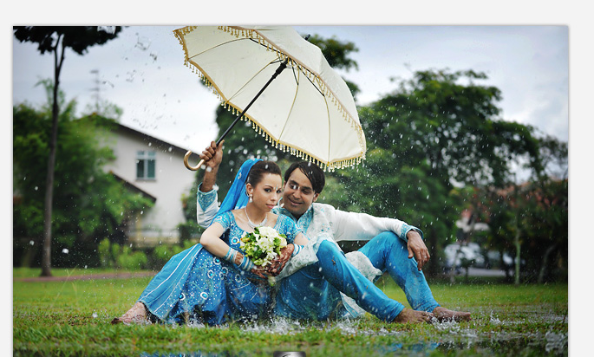

Slide 28
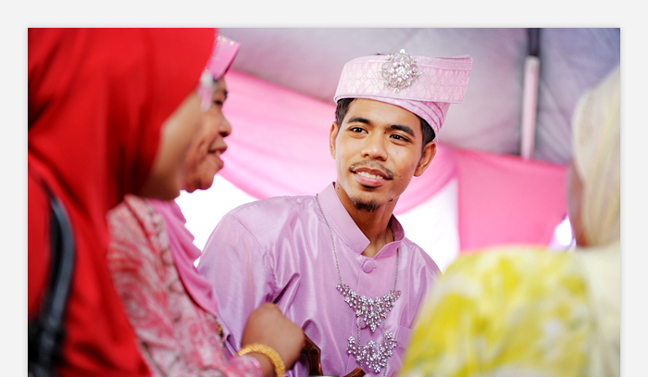
WAIST LEVEL VIEWING (Pemotretan sebatas pinggang)

Slide 30
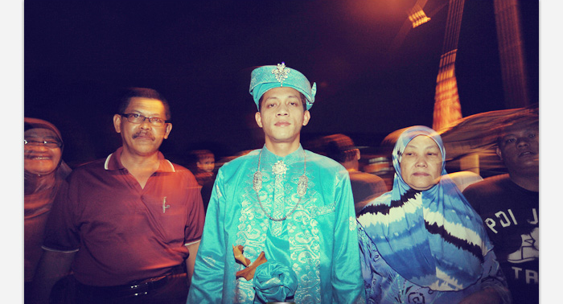

Slide 31
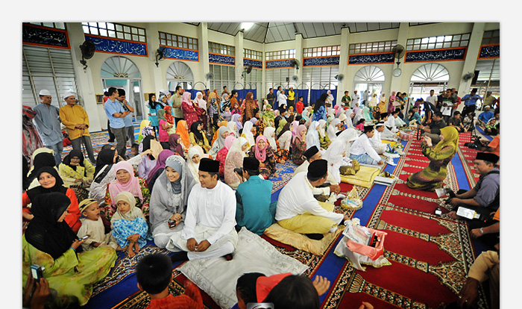
HIGH HANDLED POSITION (Pemotretan dengan cara mengangkat kamera tinggi-tinggi dengan kedua tangan dan tanpa membidik)

Slide 32
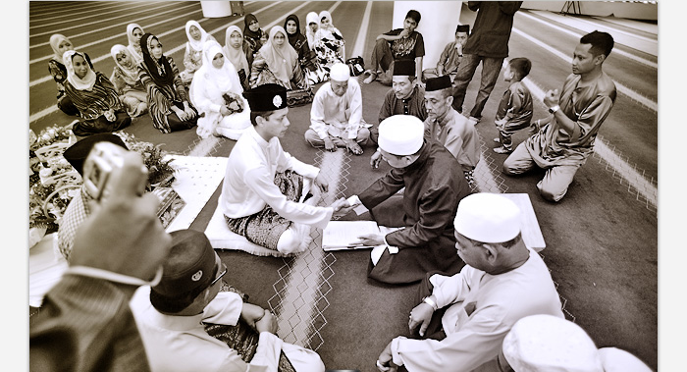

Slide 33
BALANCING
Dalam fotografi balance berarti mengisi frame dengan porsi yang kurang lebih seimbang, bisa oleh elemen object, warna ataupun contrast. Sebuah foto dengan komposisi yang balance akan terasa saat kali pertama dilihat begitu juga sebaliknya.

Slide 34
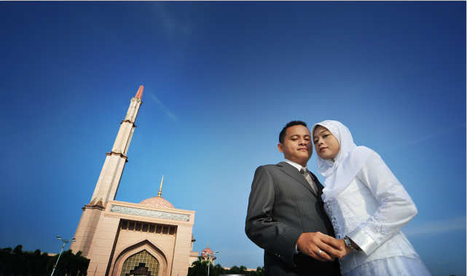

Slide 36
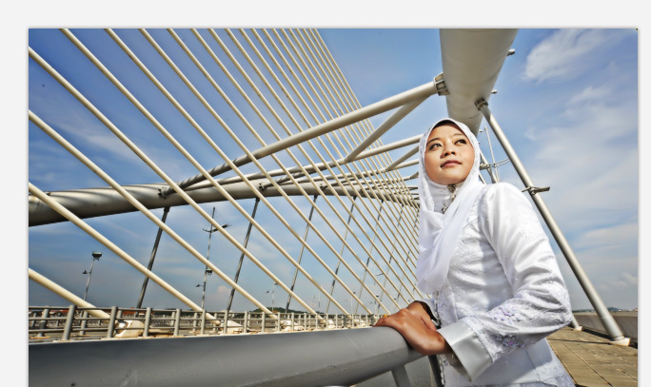

Slide 37
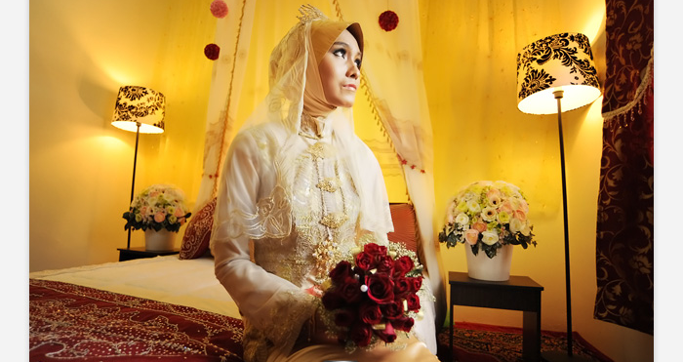

Slide 38
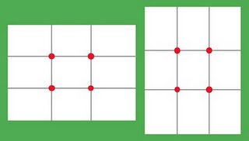
RULES OF THIRD
Rule of Third merupakan pengembangan dari simetri Golden Ratio yang telah lama dikenal dalam seni lukis. Dalam Rule of Third frame gambar dibagi menjadi 3 bagian vertikal dan 3 bagian horisontal.

Slide 39
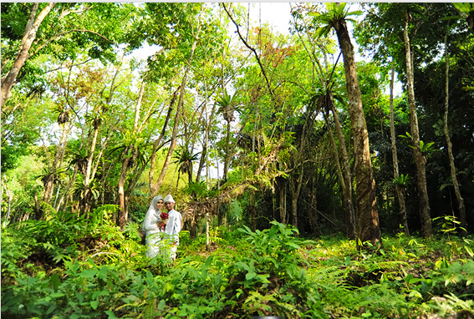

Slide 41
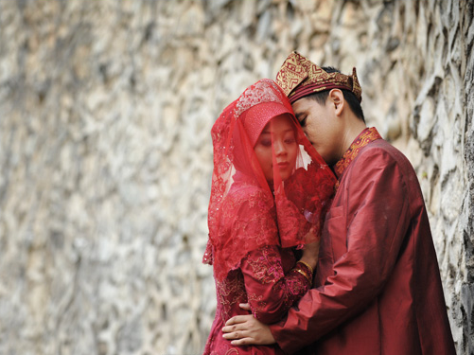

Slide 43
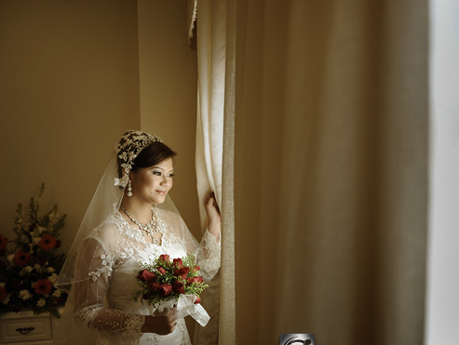

Slide 45
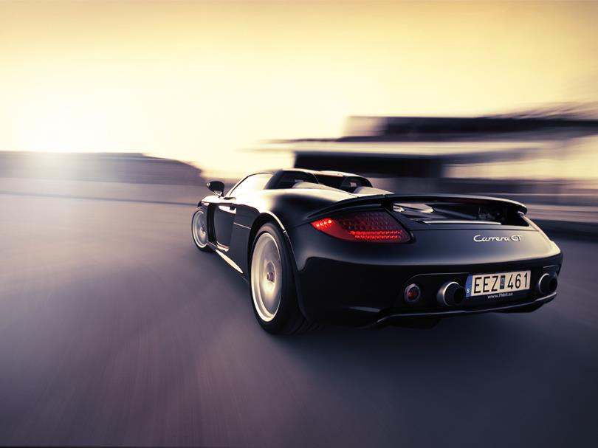

Slide 47
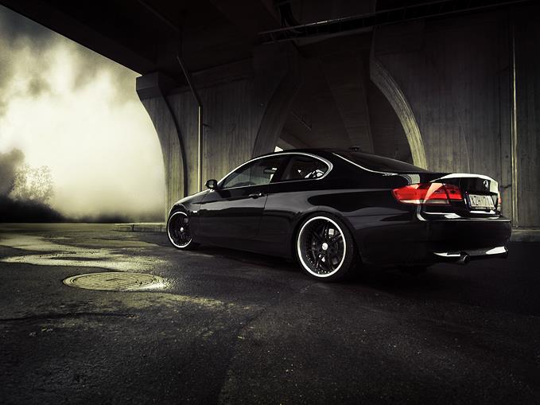

Slide 51
Tugas
Cari masing-masing foto komposisi yang memiliki tema di bawah ini :
Framing
(Angle of View) – Pilih salah satu
Balancing
Rules of Third

